Slide 1
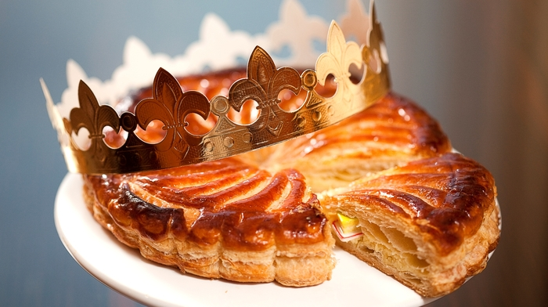
You are going to :-
Practice some French vocabulary associated with Epiphany
Listen to a traditional French song about galette
Categorise ingredients using il y a (there is) il n’y a pas (there is not)
Work out a recipe for making a galette.

Slide 2

Bonne année!
Happy New year!

Slide 3
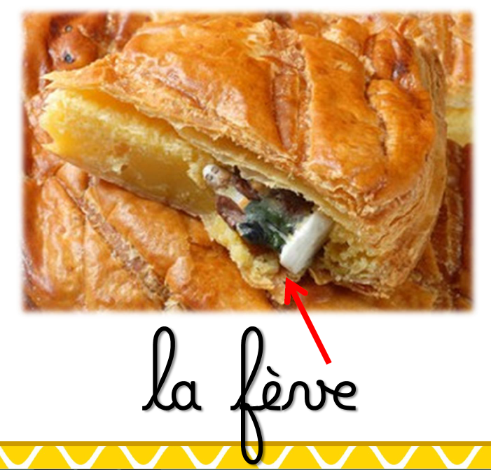
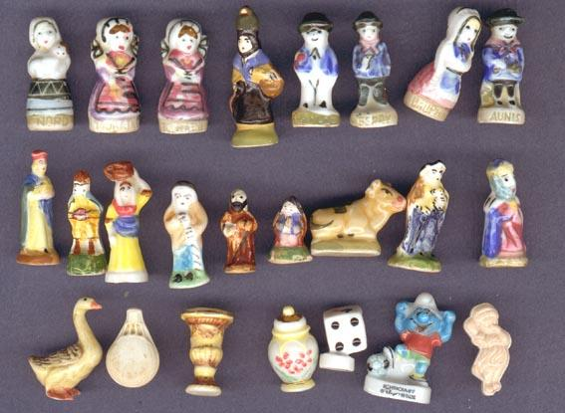
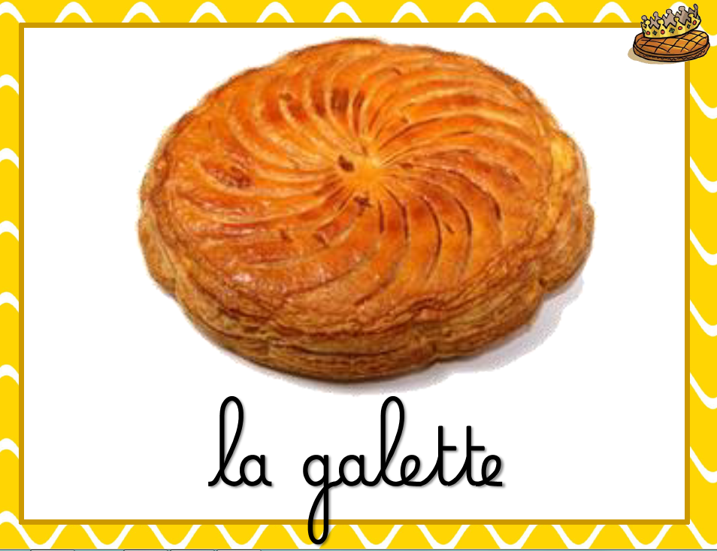
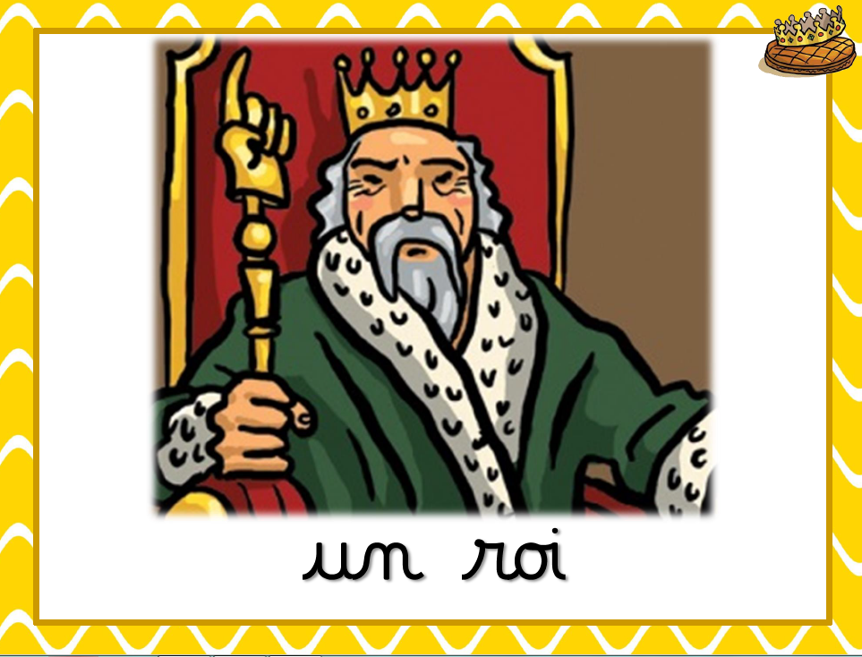
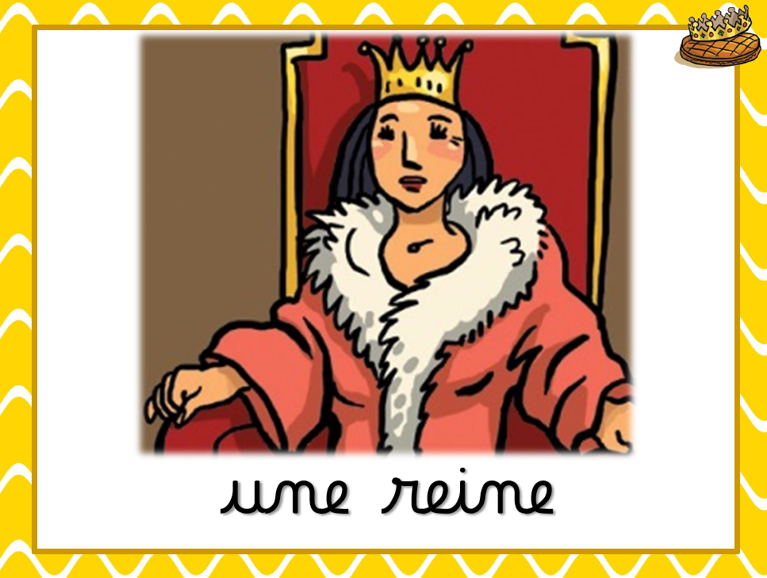

Un roi
Une reine
les trois rois
Le 6 janvier
Can you remember what this celebration is about?

Slide 4
We are going to work out what we should include in a recipe for a galette.
La galette

Slide 5
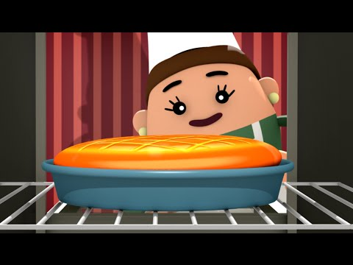
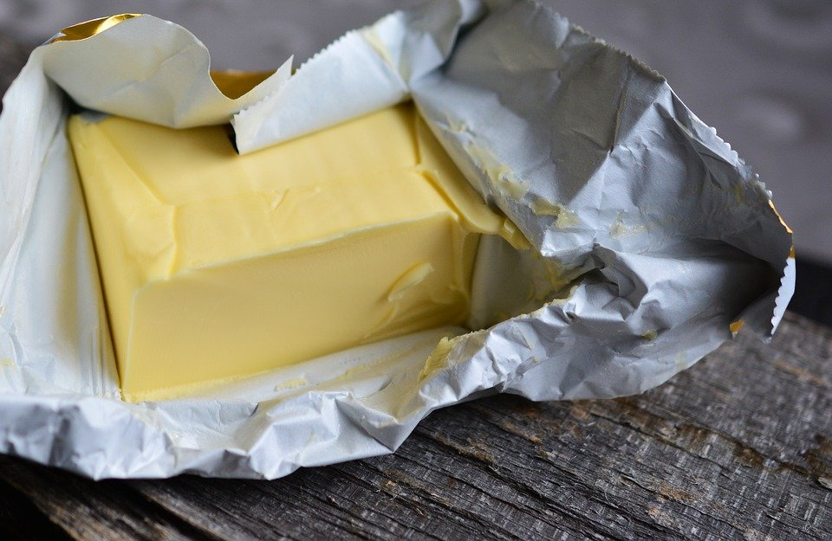
People often sing this song whilst they are baking galette.
J’aime la galette
Savez-vous comment?
Quand elle est bien faite
Avec du beurre dedans

Slide 6
Qu’y-a-t’il dans la galette?
What is in a galette?
What isn’t?
Make two lists:
Dictionary challenge: Use a bilingual dictionary, or an online one to work out which item should be in each list. Cut out the picture, put it in the correct list and label it in French.
Dans la galette il y a …. (In the galette there is)
Dans la galette il n’y a pas ….
(In the galette there is not)

Slide 7
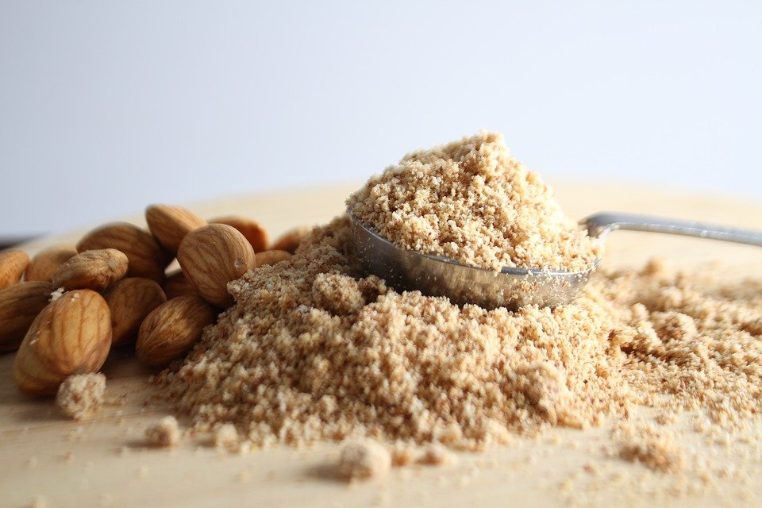
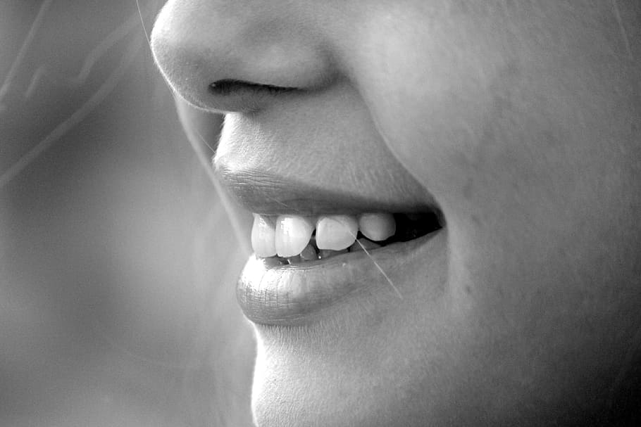
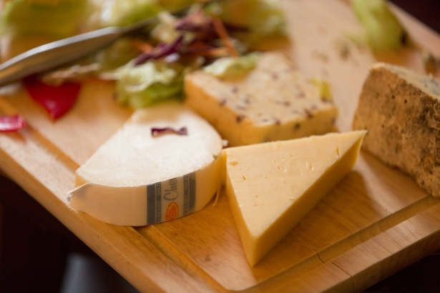
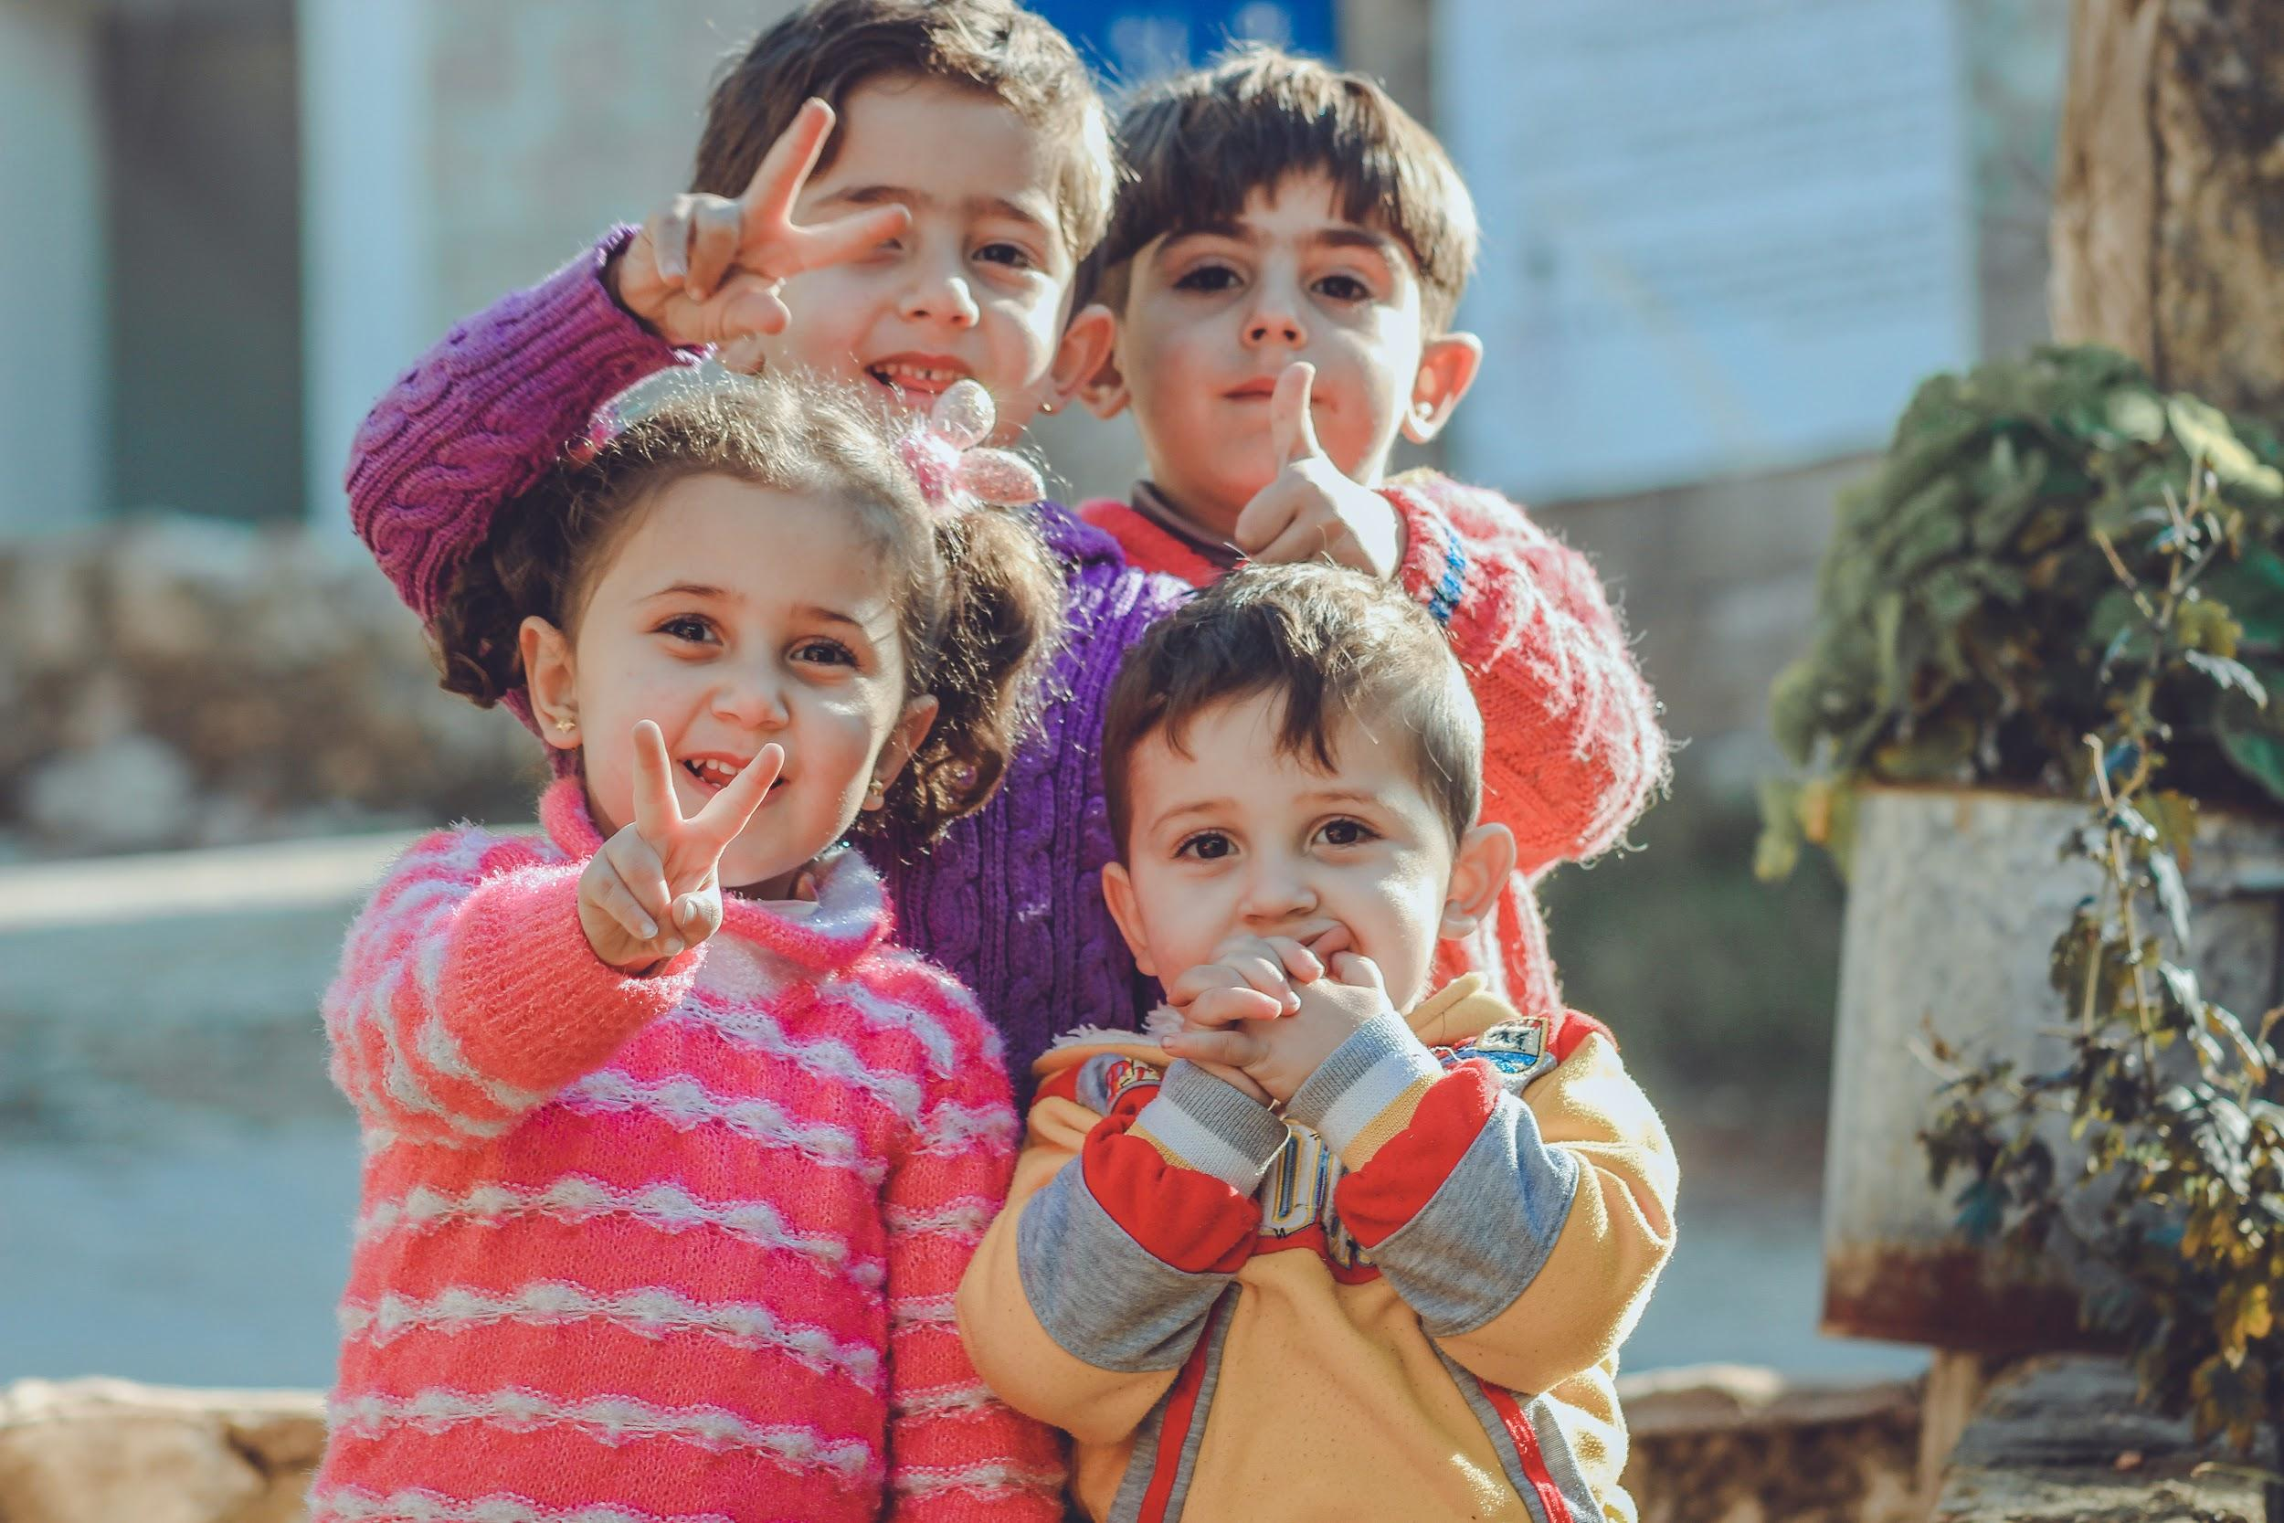
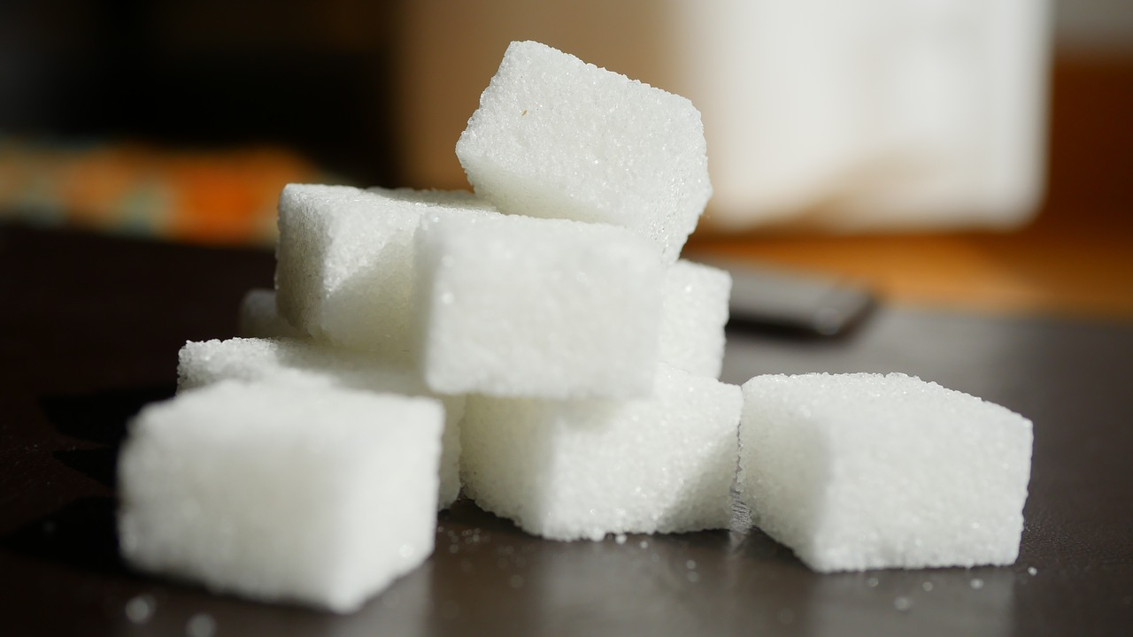
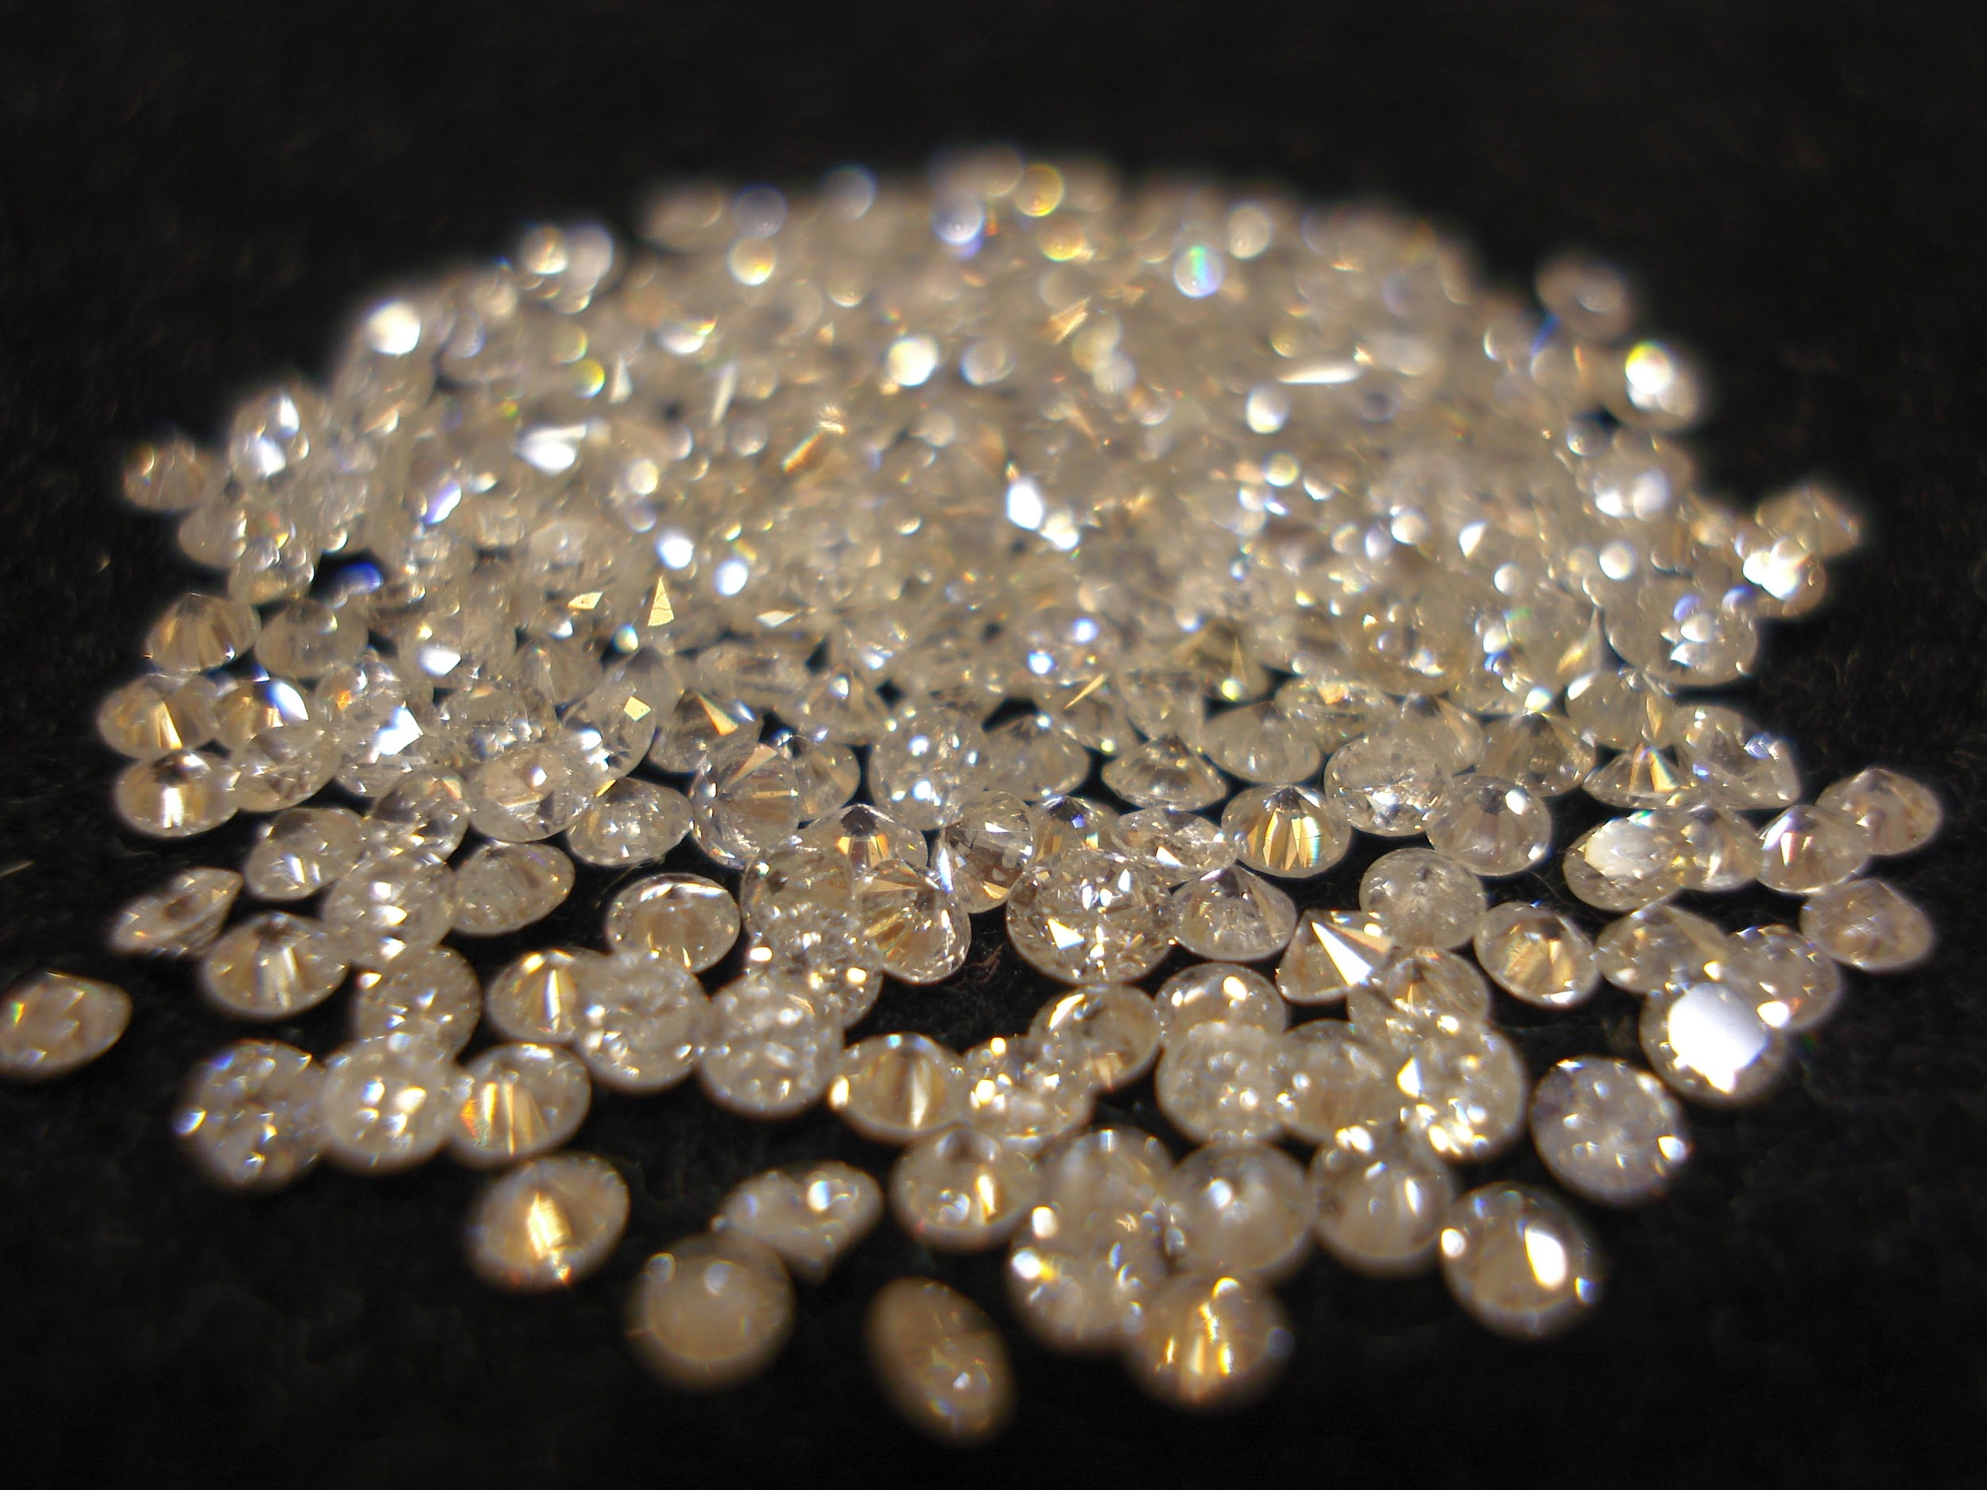
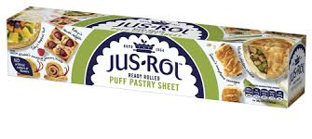
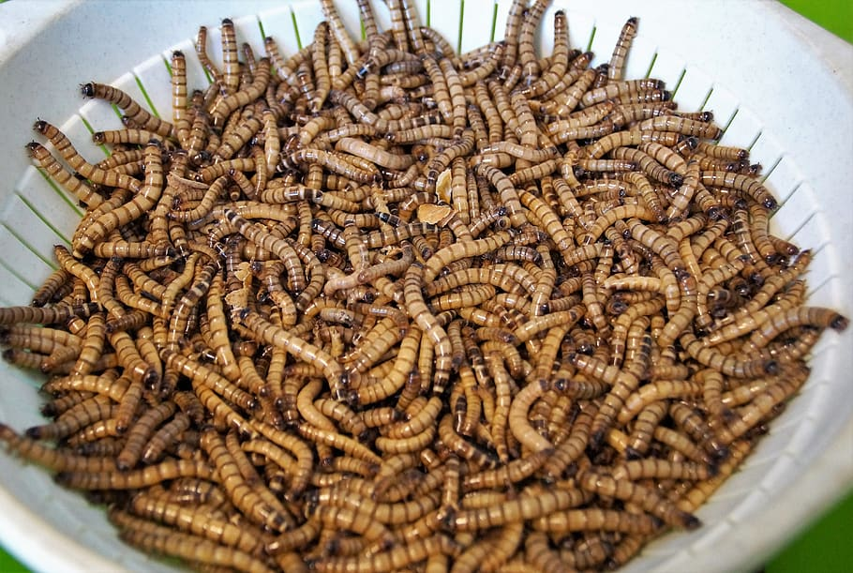
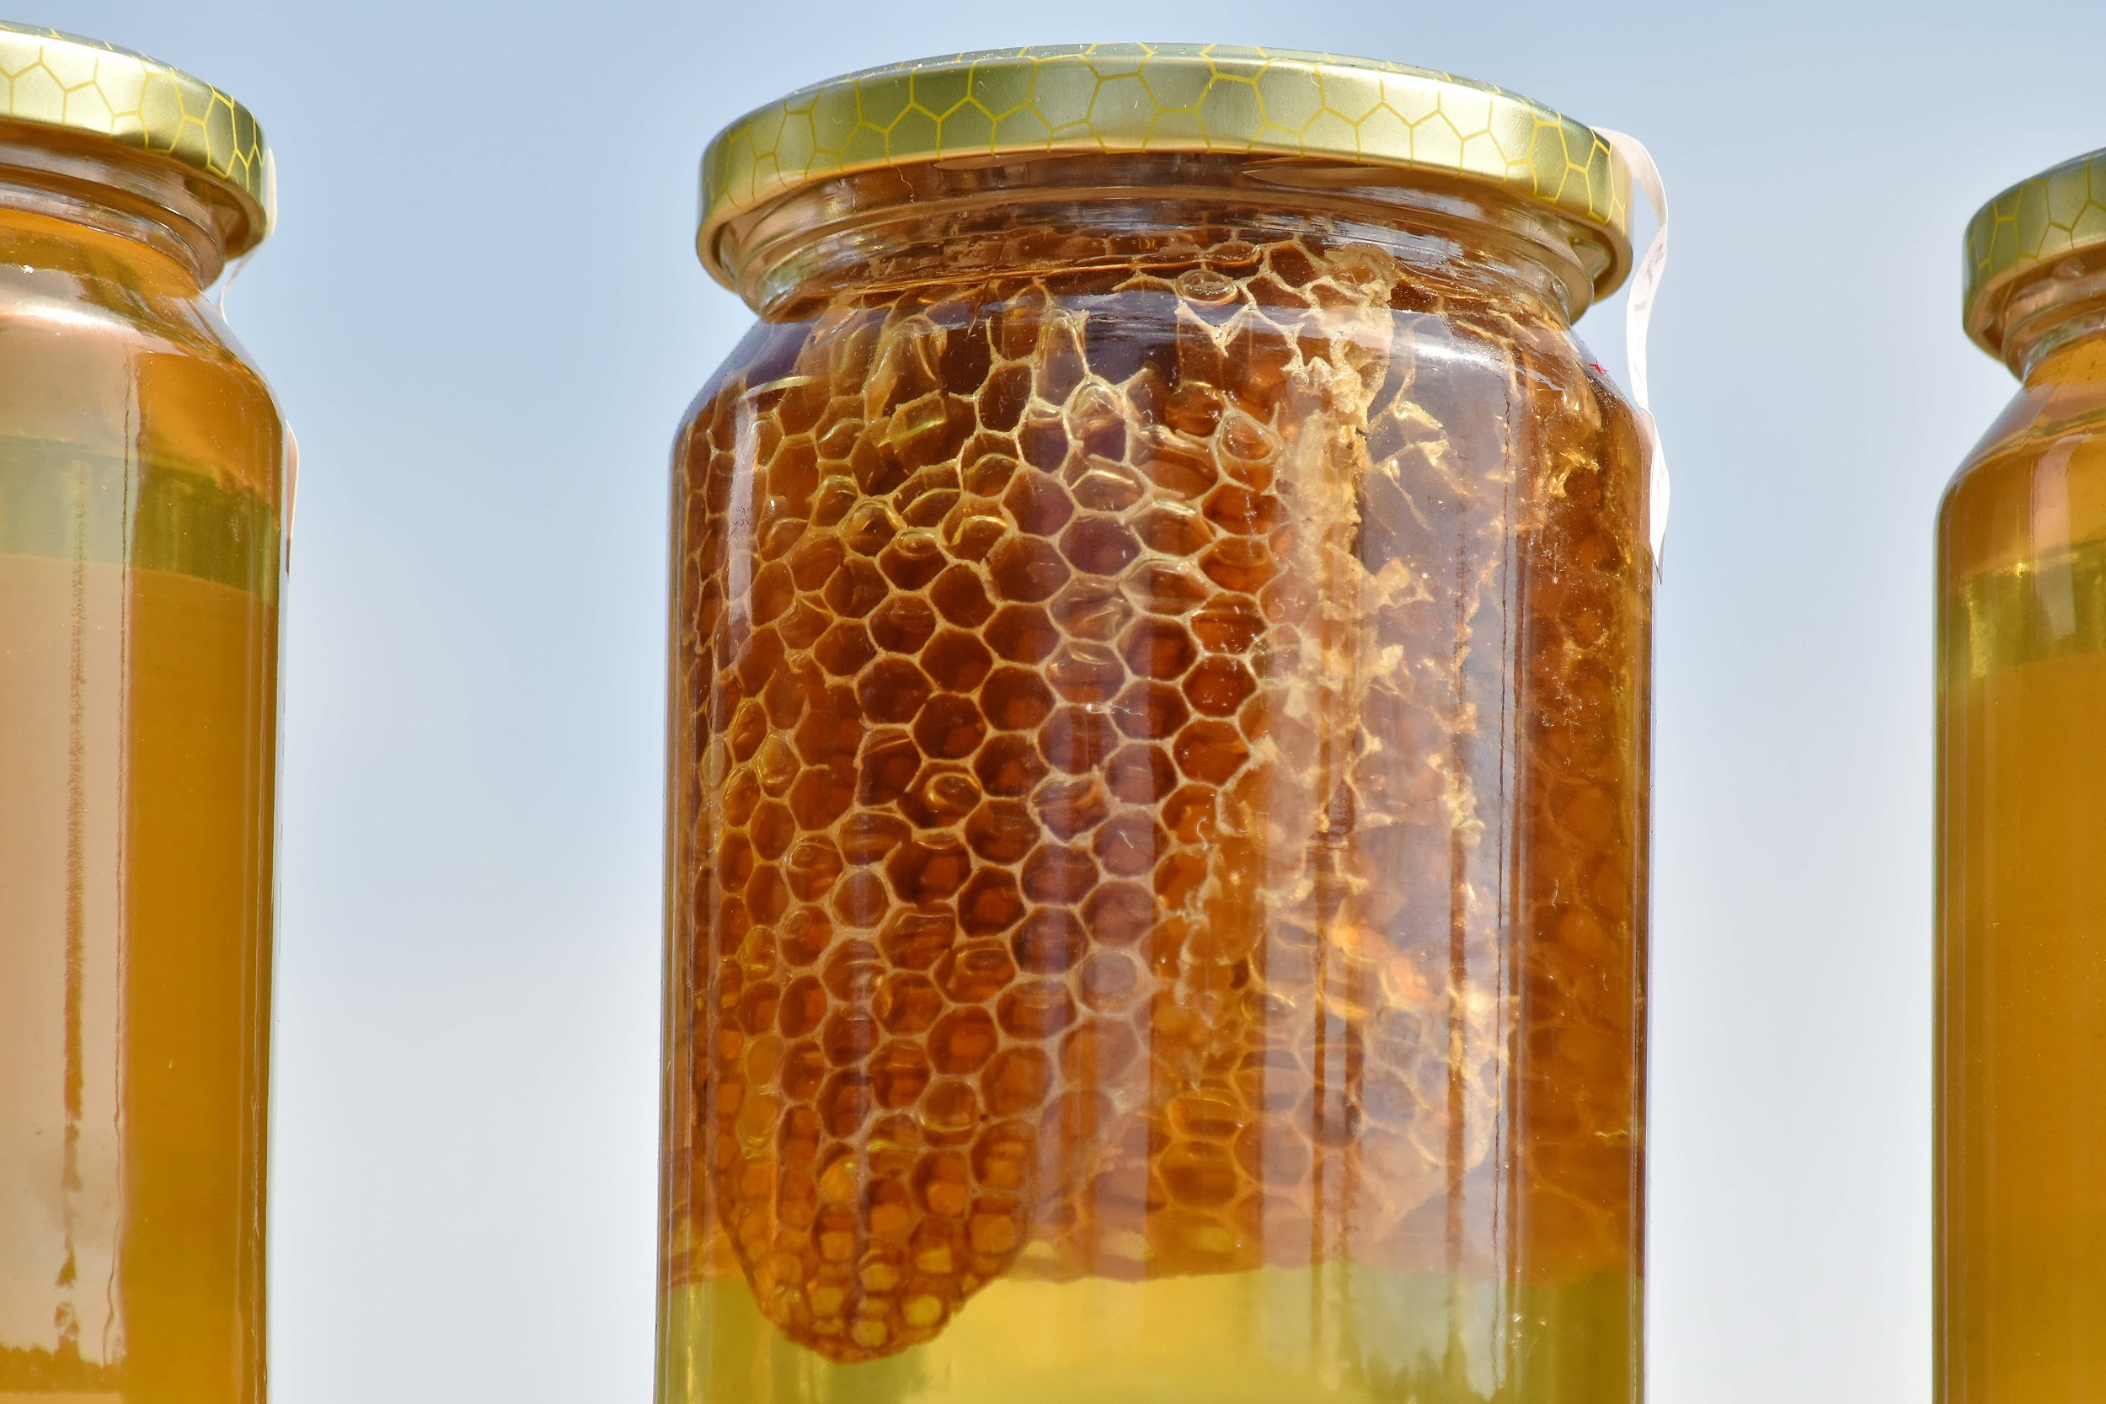
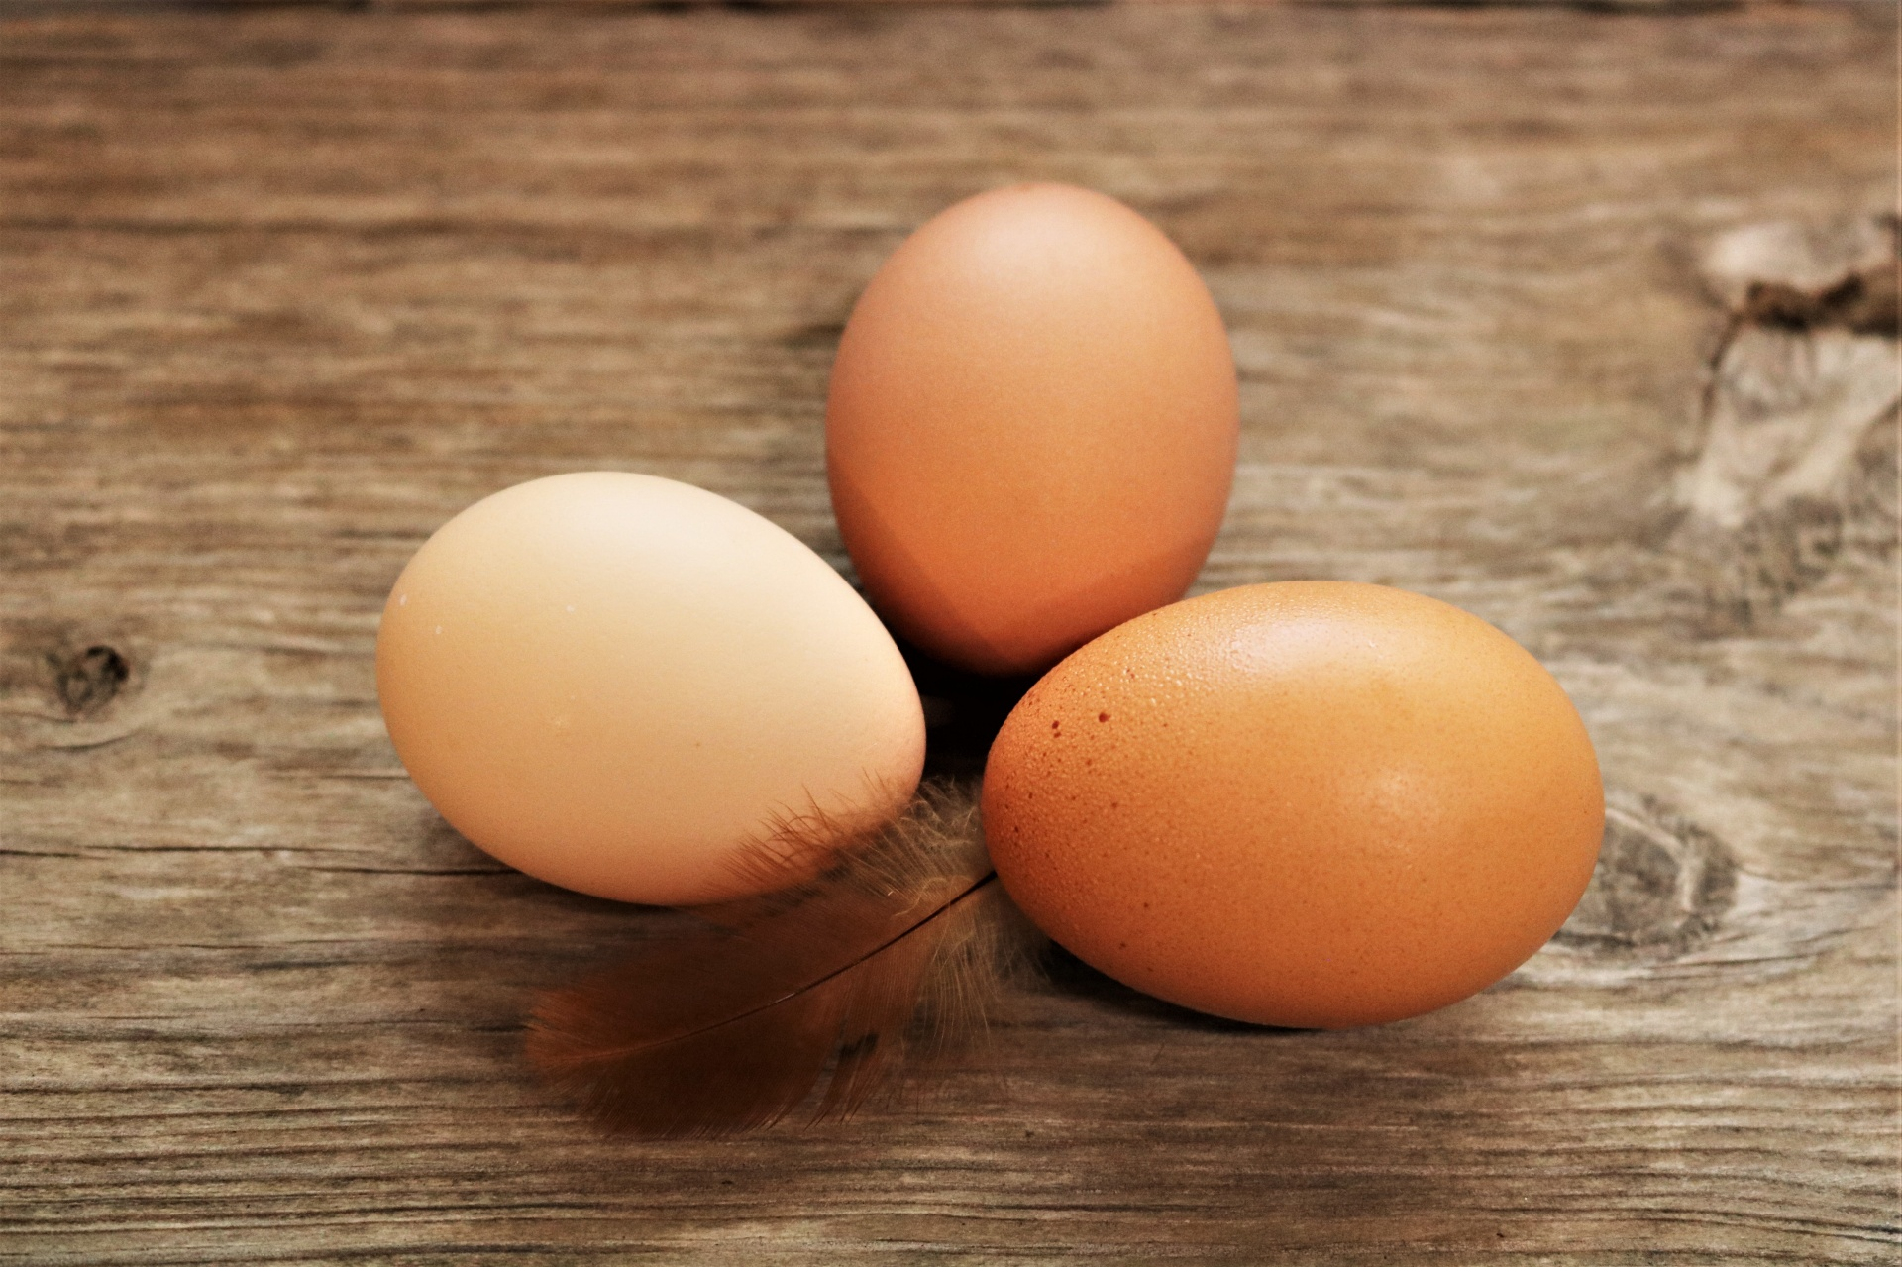
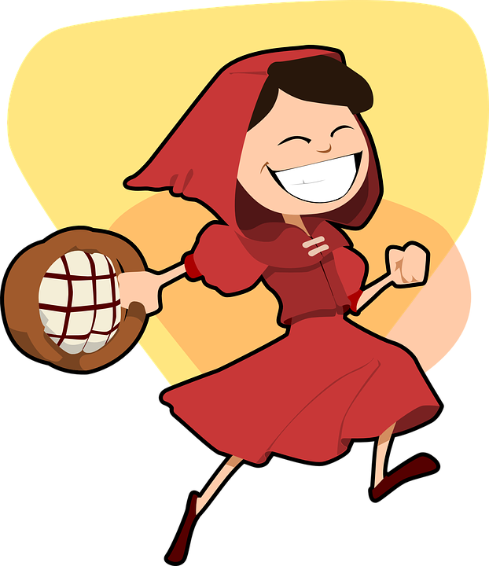
De petits dents
De fromage
De petits enfants
125g de sucre
3 oeufs
De diamants
125g de beurre
De vers
De miel
2 couches de pâte feuilletée
De Petit Chaperon Rouge
125g de poudre d’amande
Dans la galette il y a ….
Dans la galette il n’y a pas ….

Slide 8
Listen to the recipe on the next page to check before you look at the answers.
Can you work out what to do with the ingredients?
By the way, the strange ingredients relate to a story we will do in class soon.

Slide 9
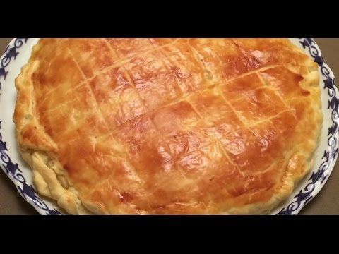
125g beurre
125g sucre
125g poudre d’amande
3 oeufs
2 pâtes feuilletées
Roulez une couche de pâte
Mélangez le beurre, le sucre, la poudre, 2 oeufs
Déposez la seconde couche et refermez.
Mettez dans le four pour 20 minutes à 200 degrés

Slide 10
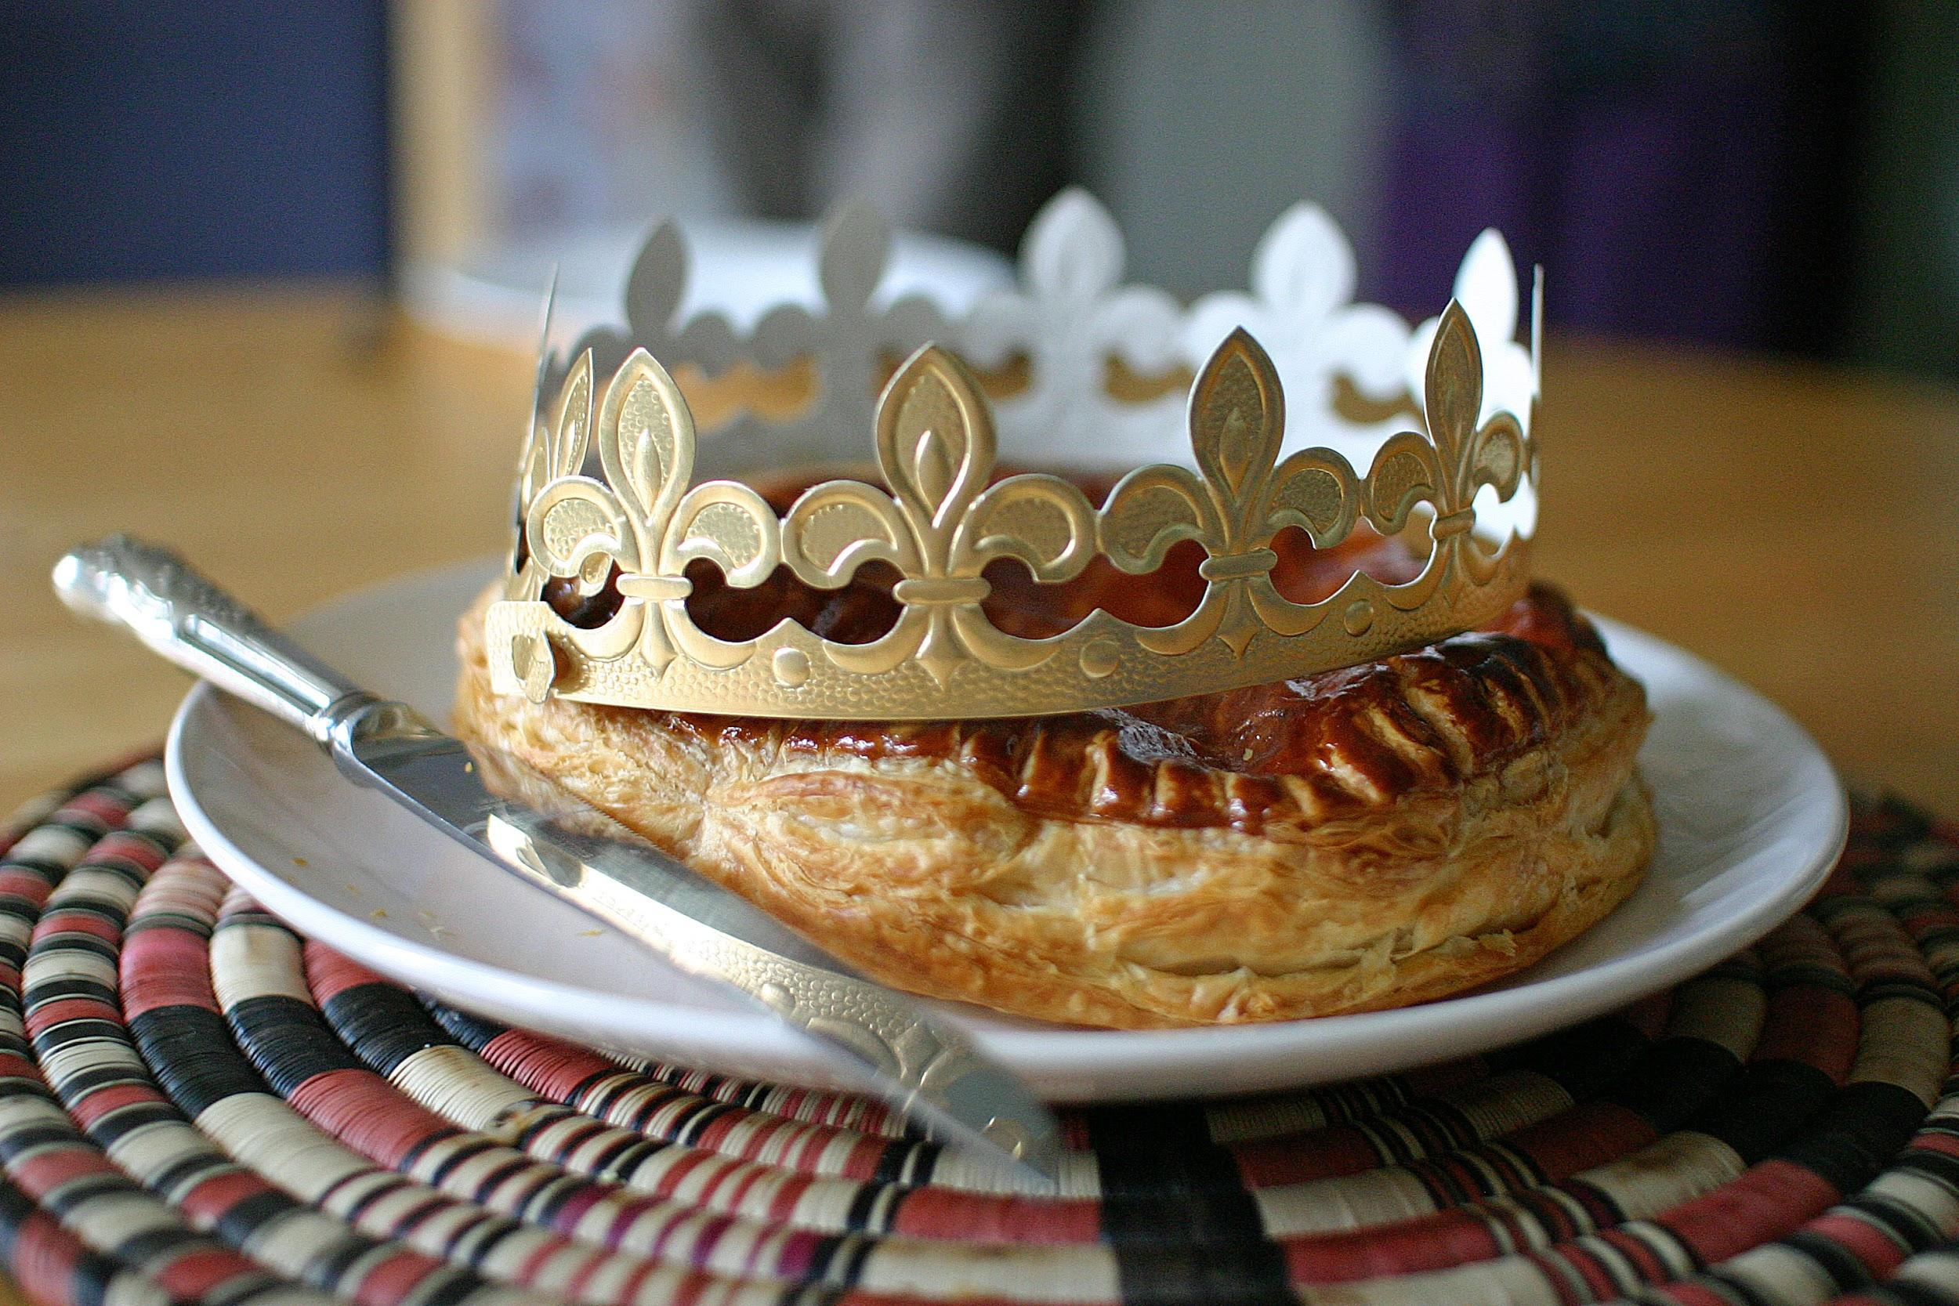
Answers:
Dans la galette il y a
125g de sucre
125g de beurre
3 oeufs
2 couches de pâte feuilletée
125g de poudre d’amande

Slide 11
Ma recette pour une galette
Ingredients | Method
125g de sucre | Mélangez tous les ingrédients (sauf les disques de pâte)
125g de beurre | Poser un disque de pâte
125g de poudre d’amande | Versez la préparation dedans.
3 oeufs | Refermez avec le seconde disque de pâte.
2 couches de pâte feuilletée | Mettez au four pour 20 minutes (200℃)
You can use an egg to glaze the pastry too.

Slide 12
125g beurre
125g sucre
125g poudre d’amande
3 oeufs
2 pâtes feuilletées
Roulez une couche de pâte
Mélangez le beurre, le sucre, la poudre, 2 oeufs
Déposez la seconde couche et refermez.
Mettez dans le four pour 20 minutes à 200 degrés

Slide 13
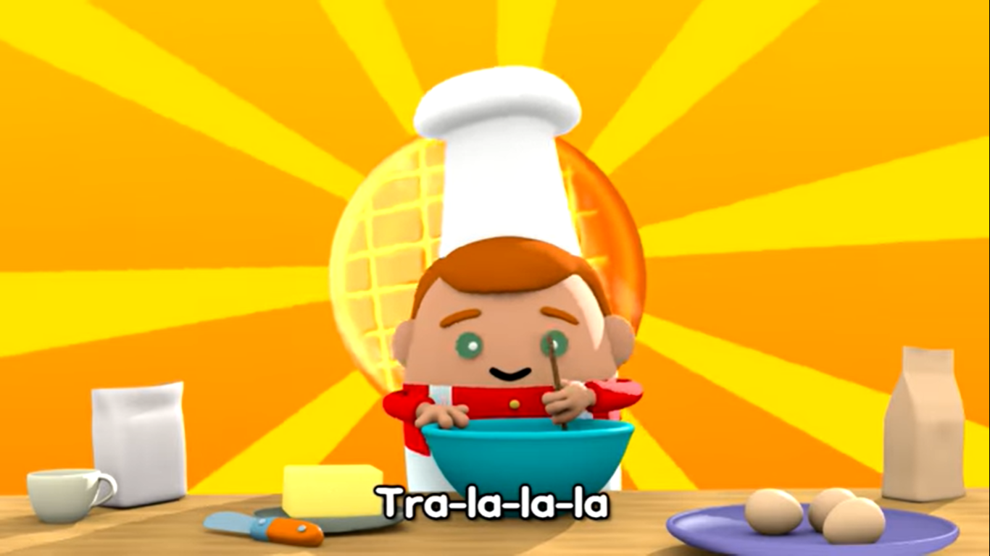
Dans la galette il y a …
Now you know how a galette is made, you can go and make one!
du poudre d’amandes
du sucre
du beurre
des oeufs
de la pâte

